Slide 1
2
0
2
4
YFZ-80型液压方枕器
kuangan001

Slide 2
目录
1
YFZ-80型液压方枕器产品介绍
2
YFZ-80型液压方枕器工作原理
CONTENTS
3
YFZ-80型液压方枕器技术参数
4
YFZ-80型液压方枕器使用前检查

Slide 3


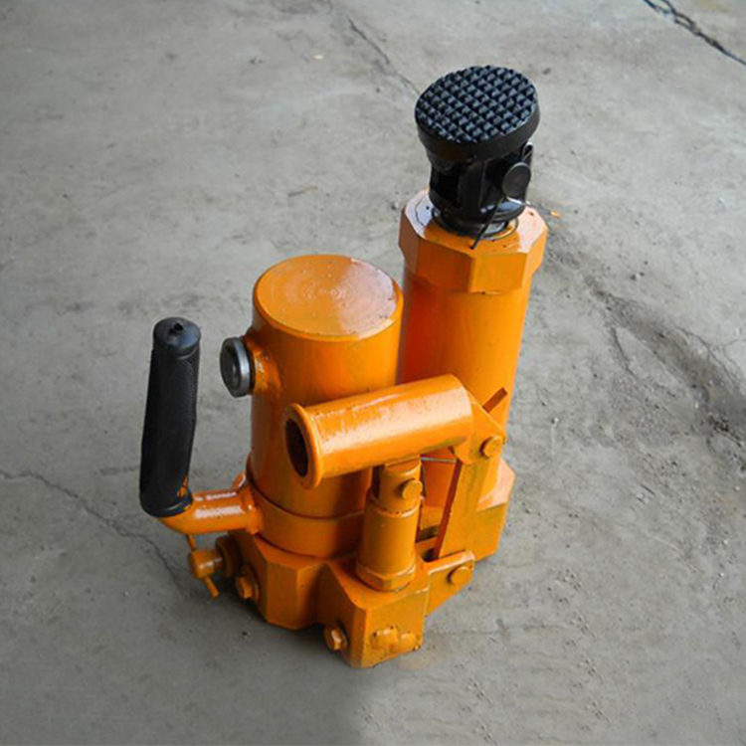

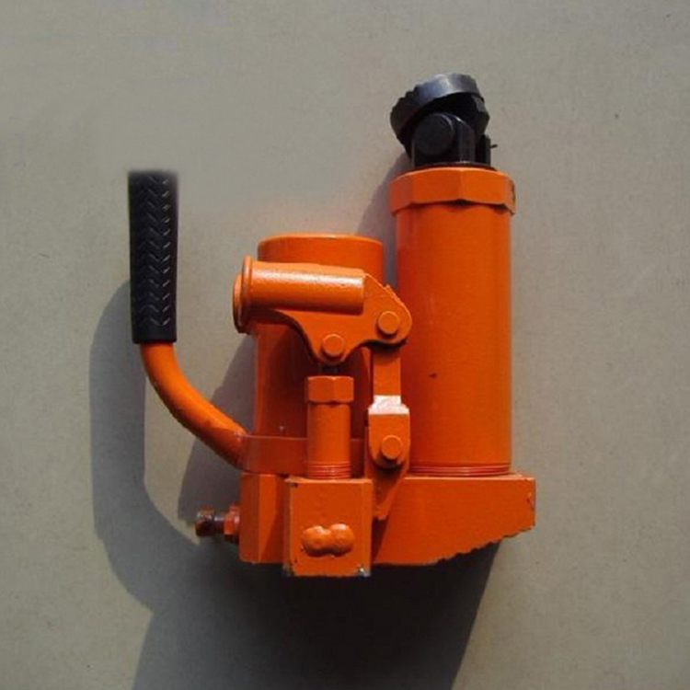
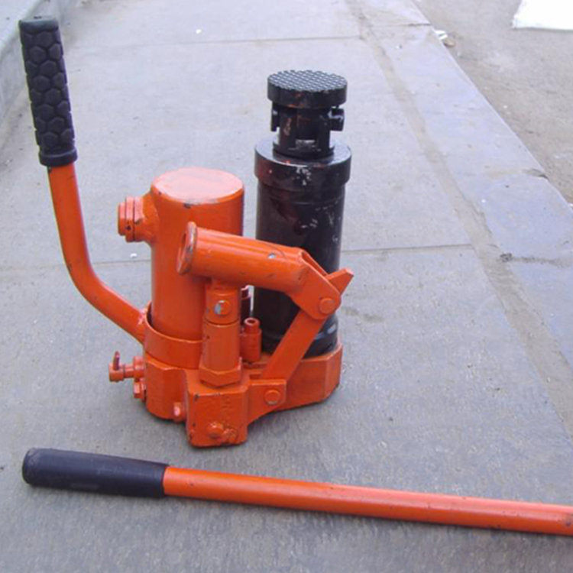
YFZ-80型液压方枕器

Slide 4
YFZ-80型液压方枕器产品介绍
  YFZ-80型液压方枕器是调整轨枕间距离和角度方正的作业机械，它采用了手提式液压千斤顶结构，具有劳动强度低，作业效率高，省人省力，携带轻便，铪枕和木枕通用以及使用安全可靠等优点。

Slide 5
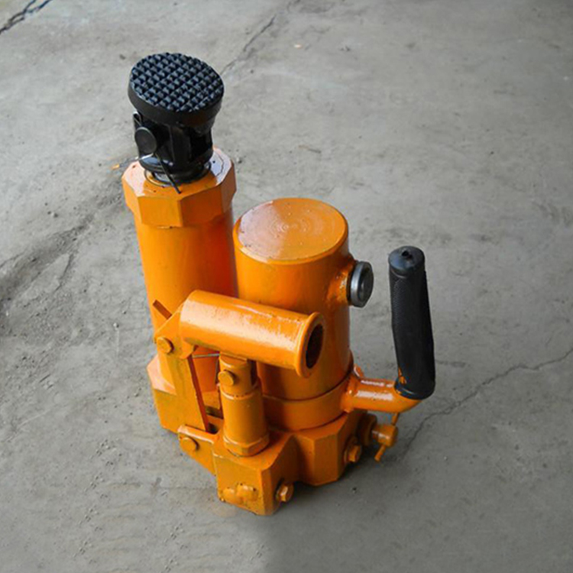
YFZ-80型液压方枕器

Slide 6
YFZ-80型液压方枕器工作原理
工作油缸是由活塞，活塞环、油缸、密封圈、复位弹簧、连接头等主要零件组成，当高压油从油泵排油阀进入油缸时，推动活塞沿其轴线方向移动。卸荷阀开启后，活塞将在复位弹簧的作用下开始自动复位。其工作行程由结构尺寸控制。
YFZ—80型液压方枕器是由工作油缸，柱塞油泵、油箱、卸荷阀、油缸座体和活动顶头组成。其结构采用了液压千斤顶的原理。
卸荷阀，是通过阀杆顶动钢球来完成启阀性能的。
油箱、油缸，柱塞油泵等均由螺纹连接在缸座体上，活动顶头与油缸端部的连接头饺接，可以上、下偏头，以适应铪枕侧面倾斜度的要求。
柱塞式油泵是由泵芯、油泵套、皮碗、密封圈和阀体组成。阀体是两个球式单向阀的组合，具有吸油和排油功能。

Slide 7
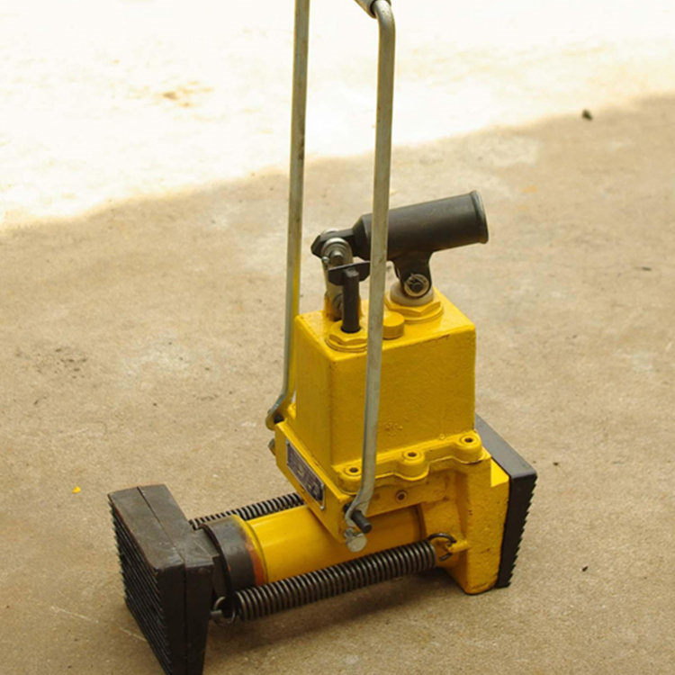
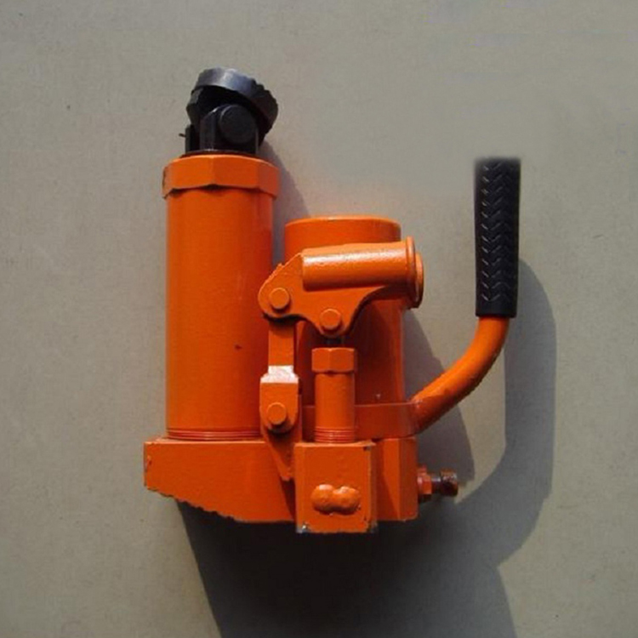
YFZ-80型液压方枕器

Slide 8
YFZ-80型液压方枕器技术参数
zui大调整量： 90mm
额定方枕力： 80KN
调节可控连接头：130mm
手柄操纵力： 200-270N
质量（不包括扳杆） ：10.5kg
外形尺寸： 275x122x233（mm）

Slide 9

YFZ-80型液压方枕器

Slide 10
01
a、油箱内油量是否达到油箱容积的四分之三
YFZ-80型液压方枕器
使用前检查
02
b、卸油阀的启闭性是否稳定
c、各连接紧固部位是否松动和有漏油现象。
03

Slide 11
2
0
2
4
感谢观赏 批评指导

